Slide 1

A táppénz ösztönzési hatásairól – egy „természetes kísérlet” elemzése
^{CSILLAG Márton}
Budapest Szakpolitikai Elemző Intézet
Sziráki Konferencia, 2016 november 12.

Slide 2
Miért érdekes?
Klasszikus munkagazdaságtani kérdés:
Jövedelembiztosítás vs. Morális kockázat
Mennyire „rugalmasan“ reagálnak a táppénzen töltött napok a táppénz összegére?
(A táppénz „bőkezűsége“ hat-e a dolgozók eü állapotára?)
Jó néhány EUs ország többet költ a táppénz (jellegű) ellátásokra, mint munkanélküli ellátásokra
Magyarországon ez nincs így: 1,5-szer annyit „költünk“ mn. ellátásokra, mint táppénzre
2009 óta jelentősen csökkent a táppenzen töltött napok száma
Retorika: a táppénzcsalás 2 évig terjedő szabadságvesztéssel büntethető

Slide 3
Módszertan: a táppénz összegének „hatása”
Empirikusan nehéz elválasztani a „beteg”-en maradás (táppénz) és a munkába visszatérés (munkabér) hasznát – ezek együtt mozognak
a táppénz a (korábbi) keresetek lineáris függvénye
Két módszer:
A táppénz-szabályban található „törések” használata (RKD)
Szabályváltozások táppénzösszegre, amelyek csak bizonyos csoportokat érintenek (pl. max. vagy min.)
Különbségek-különbsége módszertan

Slide 4
A táppénz szabályai
A betegszabadság kimerítése után jár
Legfeljebb 1 évig jár (vagy amennyi ideje biztosított)
Összege:
Átlag munkajövedelem az előző naptári évben
akinek van legalább 180 kereső napja
függ a biztosított időszak hosszától
akinek legalább 2 év folyamatos, annak magasabb jövedelempótlási hányad
2009 aug. 1-től 60/50% (korábban 70/60%)
maximum-szabály
2009 aug. 1-től minimálbér négyszerese
2011 máj. 1-től min. bér kétszerese

Slide 5
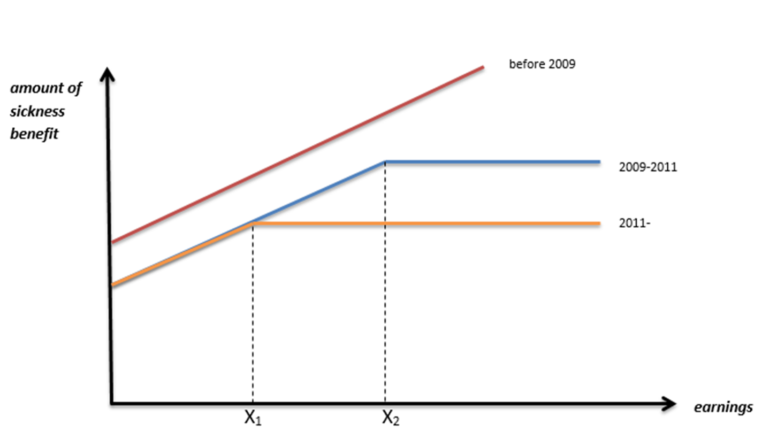
A táppénz szabályváltozásai

Slide 6
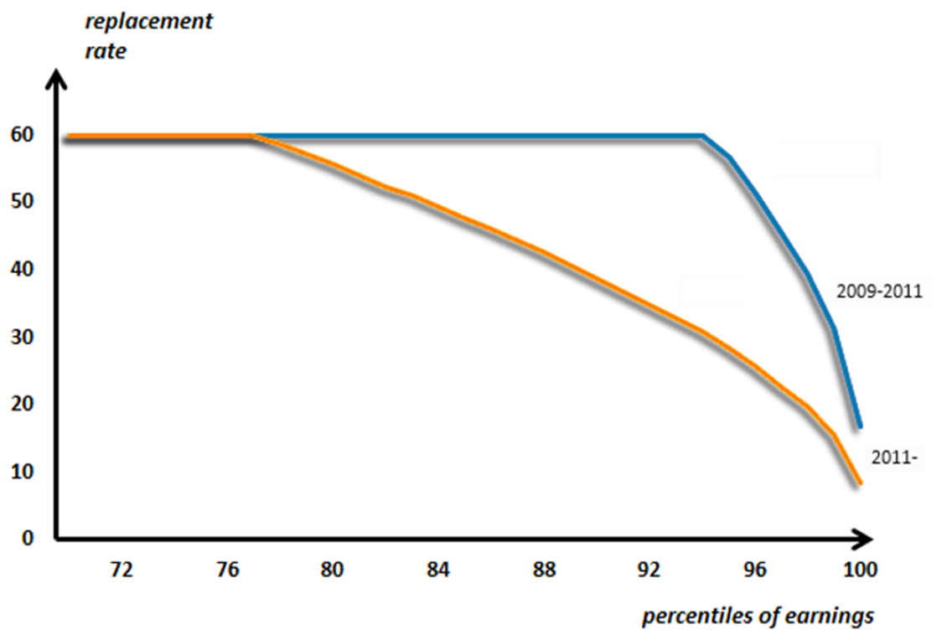
Az effektív bérpótlási hányad
Férfiak, a keresetek percentilisei szerint (2011)

Slide 7
Az elemzés logikája (1)
Mi volt a 2011-es táppénz-plafon hatása?
intention-to-treat
A táppénz előfordulása és a táppénzen töltött napok számának alakulását (2010 vs 2011) három csoportra:
magas keresetűek (akik már a korábbi max. felett kerestek)
„közepes“ keresetűek (az új max. szabály fölött kerestek)
alacsony keresetűek (akiket nem érint a max szabály)
Formálisan:
Notes:
Magas keresetűek: 42-ről 21% ra csökkent a RR; közepes: 60%-ról 46%ra csökkent

Slide 8
Az elemzés logikája (2)
Külöbségek-különbsége módszertan
a csoport-hovatartozás ‚egzogén‘
az egyének nem tudták manipulálni az előző évi kereseteket
a csoport összetétele (időben) állandó
ezt egyéni adatokra építve lehet kezelni (lásd később)
itt a 2011-es adatok (referencia-kereset) alapján definiáljuk a csoportokat
nem anticipált a szabály-változás
Kihagyjuk jan. -jún. hónapokat (a változást márc. végén hirdették ki)
az alacsony keresetű csoport jól közelíti, mi történt volna a másik két csoporttal, a szabályváltozás híján
‚parallel trends assumption‘ – ezt később megvizsgáljuk

Slide 9
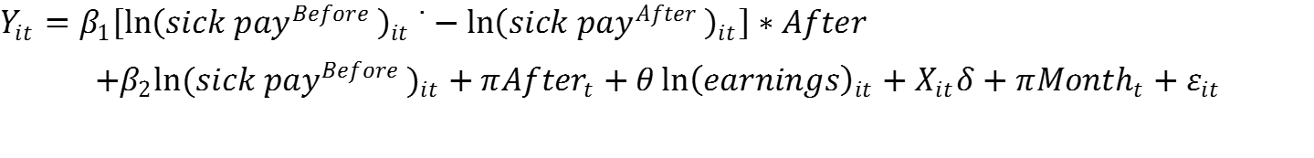
Az elemzés logikája (3)
Mennyire „rugalmasan“ reagáltak a táppénz-csökkentésre az érintettek?
Regressziós elemzés:
DE: itt nem csak a szabályozásnak tudható be, hogy egy egyén (potenciális) táppénze változott 2010 és 2011 között
a ‚referencia kereset‘ változásának is
a biztosításban töltött napok számától (bérpótlási hányad)

Slide 10
Adatok: KTI Kapcsolt Admin
ONYF adatok
Részletes munkatörténet & keresetek
Biztosított napok, referencia kereset, jelenlegi kereset
Táppénzes napok száma
Nem, életkor, foglalkozási csoport (isk. nincs)
OEP adatok
Táppénzes napok (kereszt-ellenőrzés), de táppénz nincs
EÜ költés (éves szinten), látogatások száma a háziorvosnál
NAV munkáltatói adatok (később)
mérlegadatok

Slide 11
A minta kiválasztása
Férfiak, akik 1955 és 1984 között születtek
A nők nem csak saját betegség okán mehetnek táppénzre
kizárjuk (a) még tanuljanak vagy (b) már előnyugdíjasok legyenek
Akik legalább 2 év biztosítási idővel rendelkeztek mindkét évben (azaz 60%-os bérpótlási hányad)
és legalább 180 kereső nappal rendelkeztek a megelőző évben
Így nem kell modellezni a munkatörténetet
Legalább 1 hónapot alkalmazottként (közalkalmazott, köztisztviselő) dolgoztak mindkét év második felében
Kihagyjuk a változást közvetlenül megelőző é követő hónapokat
Szezonalitás
Elhagyjuk azokat, akiknek jelentősen változott a referencia keresete +/- 20% (reálértékben)

Slide 12
Változók
A csoportok definíciója: a 2011-es ref. keresetek alapján
„alacsony keresetűek“: a ref. keresetek 60. percentilisétől felfelé
Kimeneti változó: az adott hónapban
Volt-e táppénzen?
Hány napot töltött táppénzen
Kulcsváltozók:
Potenciális táppénz (előző évi keresetek alapján)
Jelenlegi kereset: előző 3 hónap átlagkeresete
Kontroll változók
Nem, korcsop., foglalkozás, régió
Volt-e a megelőző évben táppénzen?
Az előző (naptári) évben: eü költések, háziorvos

Slide 13
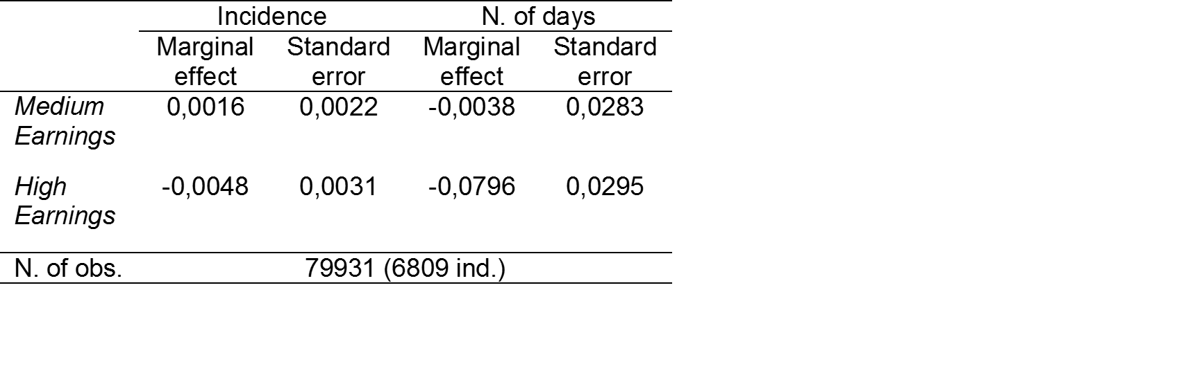
Regressziós elemzés (1)
Logisztikus regresszió (0/1 kimenet), zero-inflated negative binomial regression (napok száma)
Nincs csökkenés a táppénzesek arányában
A magas keresetűeknél lényegesen – kb. felére - csökkent a táppénzen töltött napok száma (szignifikáns)

Slide 14
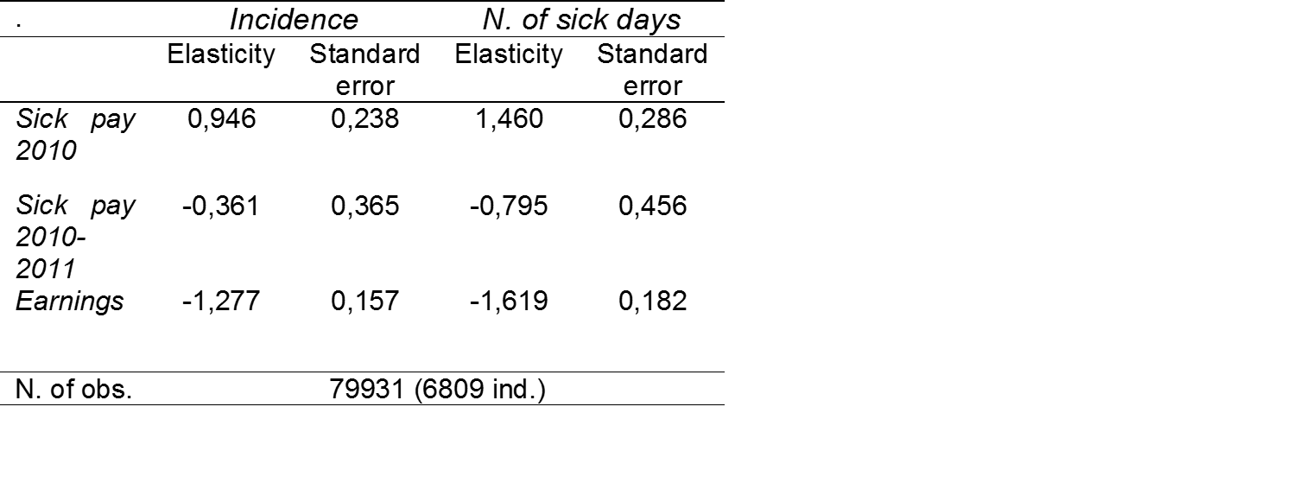
Regressziós elemzés (2)
A jelenlegi kereset csökkenti, a táppénz növeli a táppénzen töltött napok (táppénz vsz.) számát
A táppénz-csökkentés hatás negatív, de nem szign. a táppénz vsz.
A hatás a táppénzen töltött napokra negatív (és szignifikáns)
a rugalmasság kb. - 0.8

Slide 15
Robosztusság-vizsgálat, heterogén hatások
A jelenlegi kereseteket nem-lineárisan a modellbe, lekorlátozzuk a mintát azokra akik csak alig változtatták a referencia keresetük
Nincs változás
„Placebo hatás“: elemzés arra az időszakra, amikor még nem hozták meg a szabályváltozást (jan.-márc.)
Nincs „hatás”
Heterogenitás:
Hatás csak az idősebb korcsoportban van
a „rosszabb“ (becsült) eü állapotban lévőknél nagy hatás

Slide 16
Érékelés, értelmezés
Pü.-i haszon? Azok körében, akiket érintett a változás, kb. 42%-val csökkenhetett a táppénzre költött összeg
Ennek 37%-a az alkalmazkodásnak tudható be
Előnyök: „tiszta“ identifikáció (belső validitás)
Hátrányok:
Olyan csoportra vizsgáljuk a hatásokat, akik szakpolitikai szempontból kevésbé relevánsak, és az eredmények nem extrapolálhatók (külső validitás)
Csak rövid távú hatások
Nem „látjuk“ az eü állapotra gyakorolt hatást

Slide 17
Köszönöm a figyelmet!
Kontakt: marton.csillag@budapestinstitute.eu
Köszönet:
OTKA-PD113253
KTI Adatbank
Bördős Kata, Elek Peti, Köllő János, Szabó Endre

